Slide 1
Sekvensanalyse til videreuddannelse af psykologer
Jan Ivanouw PhD
Københavns Universitet
© 2025

Slide 2
Sekvensanalyse

Slide 3
Sekvensanalyse
Undersøgelse af forløbet i en sekvens, eksempelvis en samtale
Overgange mellem forskellige slags begivenheder registreres med et ’glidende vindue’ og grupperes
Fra en begivenhed til den næste: lag 1
Fra en begivenhed til den derefter følgende: lag 2 (osv)
Anvendt til analyse af parforhold
Kan anvendes til analyse af psykoterapeutiske forløb

Slide 4
Observerede sekvenser
Eks. Rotte vælger højre eller venstre i labyrint: R L R L R R R L R R R L R L R L R R R
Det glidende vindue
Transition matrix opstilles (her: lag 1)
Frekvens | Efter | Efter | Total (rate)
Før | L | R
L | 0 | 6 | 6 (33%)
R | 6 | 6 | 12 (67%)
Sum | 6 | 12 | 18 (100%)

Slide 5
Sekvensanalyse parsamtale
Sekvens 1 (22 udsagn, hhv. N=negativ, P=positiv):
  PPPPPNNNNPPPPNNNPPPPNNN
Omsat til tabel:
Sekvens 2:
  PPNPPNPPPNPPPNPPNPPNPNP
Omsat til tabel:
 | Efterfølgende: P | Efterfølgende: N
Først: P | 10 | 3
Først: N | 2 | 7
 | Efterfølgende: P | Efterfølgende: N
Først: P | 8 | 7
Først: N | 7 | 0

Slide 6
Sekvensanalyse parsamtale
Sekvens 1
  Når negativ interaktion først er begyndt, er det svært at få det til at holde op
Sekvens 2
  Negative udsagn bliver hurtigt reparerede, så parret kommer ud af det negative samspil

Slide 7
Interaktion i voldelige parforhold
Cordova (1993): Sammenligning af tre grupper af parforhold (moderator):
  Lykkelige parforhold (HM, n=13)
  Ulykkelige, men ikke voldelige (DNV, n=15)
  Ulykkelige med mandlig vold (DV, n=29)
Registrering af rækkefølger af hhv negative og positive indlæg fra parterne
Hvor lange sekvenser med negativ gensidighed forekommer?

Slide 8
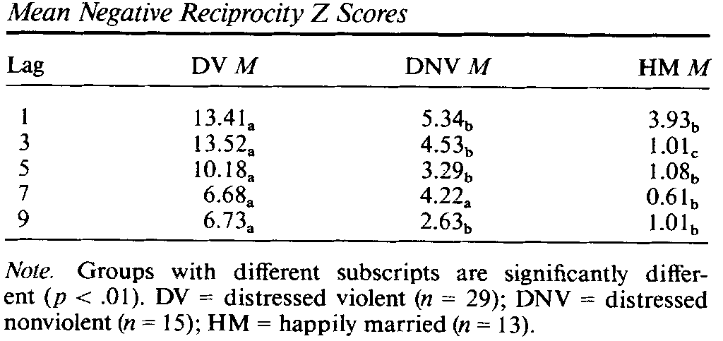
Interaktion i voldelige parforhold

Slide 9
Interaktion i voldelige parforhold
Voldelige og negative parforhold (DV)
  Mange negative gensidige sekvenser (lag 1)
  Negativiteten varer længe (lag 3 og 5)
  Nedtones derefter til lavere niveau (lag 7 og 9)
Ikke-voldelige negative parforhold (DNV)
  En del negative gensidige sekvenser (lag 1)
  Bliver ved i lang tid (lag 3, 5 og 7)
Lykkelige parforhold (HM)
  Kun få negative gensidige sekvenser (lag 1)
  Repareres hurtigt (lag 3+)

Slide 10
Sekvensanalyse af interventioner i psykoterapi
McCullough (1991): 16 psykoterapiklienter
Videotapeoptagelse
Kodning af interventionstype:
  Tolkning af overføring
  Anden relationstolkning
  Anden type intervention (klarificering)
Kodning af klientens reaktion i de 3 min efter intervention:
  Defensiv
  Affektiv

Slide 11
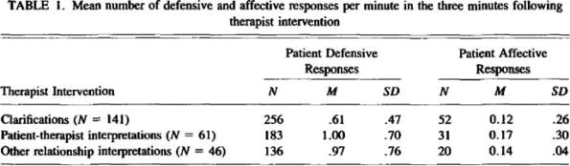
Positive og negative reaktioner på interventioner

Slide 12
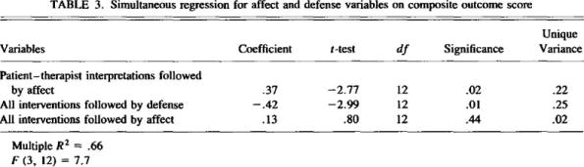
Sammenhæng mellem sekvenser og terapiudbytte

Slide 13
Sammenhæng mellem sekvenser og terapiudbytte
Regresionsanalyse med 3 prædiktorer
  Terapieffekt (y)
  Prædiktorer (x’er)
    Overføringstolkning fulgt af affekt hos pt
      Koefficient 0.37 (p = 0.02 signifikant)
    Enhver intervention fulgt af forsvar hos pt
      Koefficient -0.42 (p = 0.01 signifikant)
    Enhver intervention fulgt af affekt hos pt
      Koefficient -0.13 (p = 0.44 ikke-signifikant)

Slide 14
Sekvensanalyse af interventioner i psykoterapi
Kun analyse af to variable i sekvenserne: terapeutens intervention og klientens reaktion
Mangler: hvad påvirker terapeutens valg af intervention?
Inddragelse af dette ville give bedre billede, og give mulighed for at vurdere direkte og indirekte effekter af interventionerne
Mangler opgørelse af overføringstolkninger fulgt af forsvar hos pt

Slide 15
Litteratur
Cordova, J.V., Jacobson, N.S., Gottmann, J.M., Rushe, R & Cox, G. (1993). Negative reciprocity and communication in couples with a violent husband. Journal of Abnormal Psychology, 102(4), 559-564.
Ivanouw, J. (2007). Sequence analysis as a method for psychological research. Nordic Psychology, 59(3), 251-267. DOI: 10.1027/1901-2276.59.3.251
McCullough et al. (1991). The relationship of patient-therapist interaction to outcome in brief psychtherapy. Psychotherapy, 28(4), 525-533.

